Slide 1

Herramientas de estimación de costos
Víctor Manuel Bátiz Beltrán
Oscar E. Sandoval Alfaro

Slide 2
CostModeler
Costmodeler se trata de una herramienta de estimación dirigida por base de datos que permite almacenar, acceder y recuperar información necesaria con relación a la estimación de costos en un contexto particular.

Slide 3
CostModeler
La centralización de los datos permite que todos los estimadores puedan acceder de forma rápida y utilizar la misma información, lo que aumenta drásticamente la velocidad y la consistencia del proceso de estimación de costos.

Slide 4
SLIM (Software Lifecycle Management)
Putnam (1978) desarrolló un modelo de estimación del esfuerzo total y del tiempo de finalización, es uno de los primeros modelos de costos algoritmicos. Se basa en la función Norden/Rayleigh y es generalmente conocido como un modelo de macro estimación (para proyectos grandes)

Slide 5
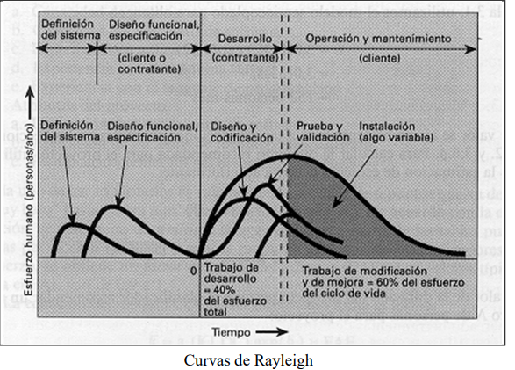
El modelo asume que el esfuerzo para proyectos de desarrollo de software se distribuye de forma similar a una colección de curvas de Rayleigh, una para cada actividad del desarrollo.

Slide 6
Funciones de SLIM
SLIM permite que un estimador de costos de software realice las siguientes funciones:
Calibración: Ajuste fino del modelo para representar el entorno de desarrollo de software local mediante la interpretación de una base de datos histórica de proyectos pasados.
Construcción:
De un modelo de informacion del sistema software, coleccionando caracteristicas de software, atributos personales, atributos computacionales, etc.
Dimensionamiento de software:
SLIM utiliza una versión automatizada de la técnica de costeo de líneas de código.

Slide 7
Algoritmo usado en SLIM
K = ( LOC / ( C * t^{4/3} )) * 3
Donde:
K es el esfuerzo total del ciclo de vida en años laborales.
LOC son las lineas de código
t es el tiempo transcurrido en años para el desarrollo
C es la tecnología constante, que combina el efecto del uso de herramientas, lenguajes, metodología y aseguramiento de la calidad (QA) tiempo en años.
El valor de la constante tecnológica varía de 610 a 57314. Para proyectos fáciles y experimentados, la constante tecnológica es alta.

Slide 8
Ventajas y desventajas de SLIM
Ventajas:
Utiliza programación lineal para considerar las restricciones de desarrollo tanto en costo como en esfuerzo.
SLIM tiene menos parámetros necesarios para generar una estimación en comparacion con COCOMO'81 y COCOMO'II.
Desventajas:
Las estimaciones son extremadamente sensibles al factor tecnológico.
No apto para pequeños proyectos.

Slide 9

¡Gracias!

